Slide 1
Khởi động
* Kể lại chuyện đã nghe, đã đọc ca ngợi hòa bình, chống chiến tranh.

Slide 2
Kể chuyện
Cây cỏ nước Nam

Slide 3
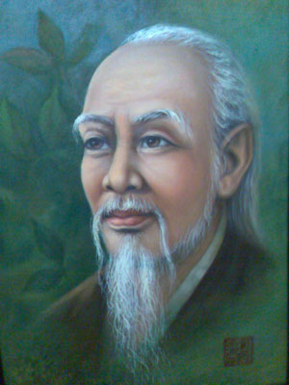
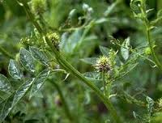
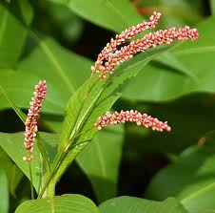
Nguyễn Bá Tĩnh (Tuệ Tĩnh)
Nguyễn Bá Tĩnh (Tuệ Tĩnh)

Slide 4
Thực hành

Slide 5
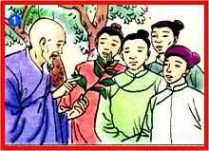
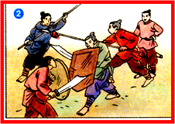
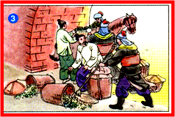
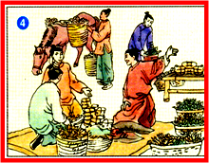
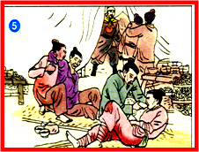
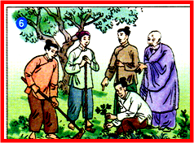
1. Dựa vào lời kể của cô giáo (thầy giáo) và các tranh vẽ dưới đây, kể lại từng đoạn câu chuyện: Cây cỏ nước Nam.

Slide 6
1. Dựa vào lời kể của cô giáo (thầy giáo) và các tranh vẽ dưới đây, kể lại từng đoạn câu chuyện: Cây cỏ nước Nam.
Tuệ Tĩnh là một danh y đời Trần. Ông đã dẫn học trò của mình lên núi để giới thiệu về những cây thuốc quý.
- Ta đưa các con lên đây để nói cho các con biết rõ điều mà ta nung nấu từ mấy chục năm nay.
- Thưa thầy, điều thầy định nói với chúng con có phải là cây cỏ ở dưới chân.
- Phải, ta muốn nói về ngọn cây và sợi cỏ mà hằng ngày các con vẫn giẫm lên… Chúng chính là một đội quân hùng mạnh góp vào với các đạo hùng binh của các bậc thánh nhân như Hưng Đạo Vương đánh tan giặc Nguyên xâm lược.
* Tuệ Tĩnh giảng giải cho học trò về cây cỏ nước Nam.

Slide 7
1. Dựa vào lời kể của cô giáo (thầy giáo) và các tranh vẽ dưới đây, kể lại từng đoạn câu chuyện: Cây cỏ nước Nam.
Năm ấy, giặc Nguyên nhòm ngó xâm lược nước ta. Vua quan nhà Trần lo việc phòng giữ bờ cõi rất cẩn trọng. Bên cạnh đó triều đình còn cắt cử người đôn đốc rèn vũ khí, chuân bị voi ngựa, lương thực thuốc men,…
* Quân dân nhà Trần tập luyện chuẩn bị chống quân Nguyên.

Slide 8
1. Dựa vào lời kể của cô giáo (thầy giáo) và các tranh vẽ dưới đây, kể lại từng đoạn câu chuyện: Cây cỏ nước Nam.
Trong khi đó nhà Nguyên đã cấm chở thuốc men, vận dụng xuống bán cho người Nam. Khi giáp trận ắt có người bị thương và đau ốm biết lấy gì cứu chữa.
* Nhà Nguyên cấm bán thuốc men cho nước ta

Slide 9
1. Dựa vào lời kể của cô giáo (thầy giáo) và các tranh vẽ dưới đây, kể lại từng đoạn câu chuyện: Cây cỏ nước Nam.
Thái y trong nước tỏa đi khắp các miền quê học cách chữa bệnh của dân gian bằng cây cỏ bình thường. Vườn thuốc nam được lập ở khắp nơi. Hai ngọn núi Nam Tào và Bắc Đẩu chính là hai ngọn dược sơn của các vua Trần xưa.
* Quân dân nhà Trần chuẩn bị thuốc men cho cuộc chiến đấu.

Slide 10
1. Dựa vào lời kể của cô giáo (thầy giáo) và các tranh vẽ dưới đây, kể lại từng đoạn câu chuyện: Cây cỏ nước Nam.
Cây cỏ nước Nam đã góp phần quan trọng trong việc chống kẻ thù mạnh hơn, đông hơn mình hàng trăm lần.
* Cây cỏ nước Nam góp phần làm cho binh sĩ thêm khỏe mạnh

Slide 11
1. Dựa vào lời kể của cô giáo (thầy giáo) và các tranh vẽ dưới đây, kể lại từng đoạn câu chuyện: Cây cỏ nước Nam.
Tuệ Tĩnh đã nói với học trò của mình: - Ta quý từng ngọn cây, sợi cỏ của non sông gấm vóc tổ tiên để lại. Ta muốn nối gót người xưa dùng thuốc nam chữa bệnh cho người Nam. Đó là ý nguyện của ta.
Theo con đường của danh y Tuệ Tĩnh cho đến nay đã có hàng trăm vị thuốc được lấy từ cây cỏ nước Nam, hàng nghìn phương thuốc đã được tổng hợp từ phương thuốc dân gian để trị bệnh cứu người.
* Tuệ Tĩnh và học trò phát triển cây thuốc nam.

Slide 12
Luyện tập

Slide 13
KỂ CHUYỆN
THEO NHÓM
2. Kể lại toàn bộ câu chuyện.
THI KỂ

Slide 14
3.Trao đổi về ý nghĩa câu chuyện.
- Ca ngợi danh y Tuệ Tĩnh đã yêu quý cây cỏ trên đất nước mình.
- Cây cỏ thiên nhiên mang lại cho chúng ta bao điều quý giá.
- Chúng ta nên giữ gìn và phát triển chúng.

Slide 15
Vận dụng
- Con hãy kể những cây thuốc nam và tác dụng của từng cây mà mình biết.
- Con cần làm gì để bảo vệ những cây thuốc quý đó?

Slide 16








Một số hình ảnh các tài liệu về cây thuốc Việt Nam

Slide 17
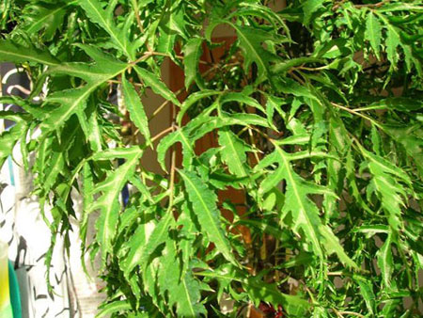
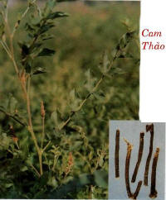
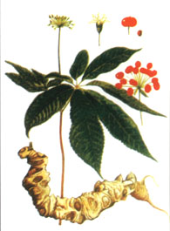
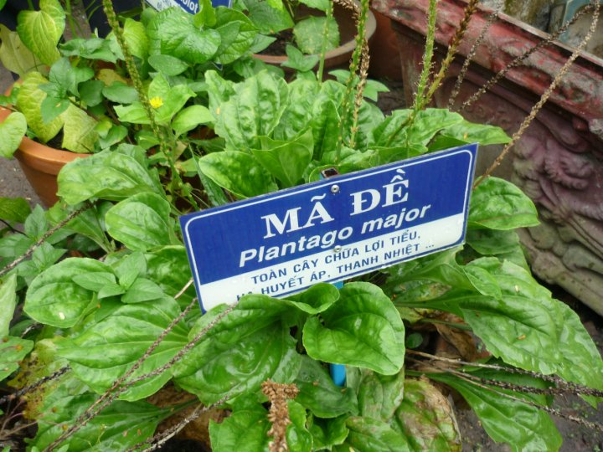
Cây Đinh lăng
Cây Cam thảo
Cây sâm nam

Slide 18
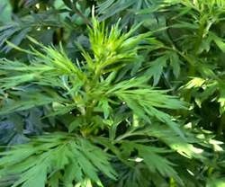
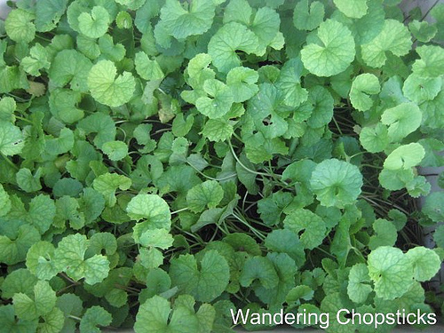
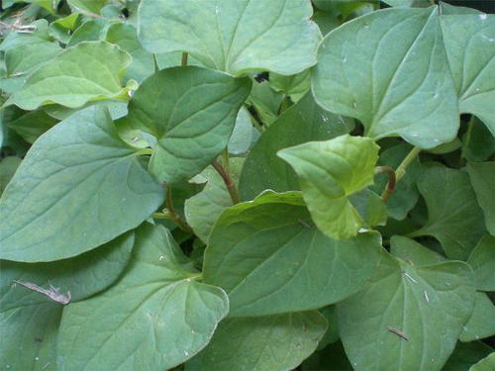
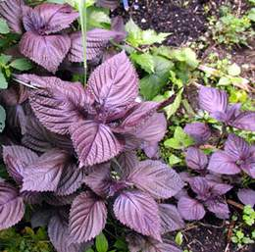
Cây ngải cứu
Cây rau má
Cây tía tô
Cây diếp cá

Slide 19
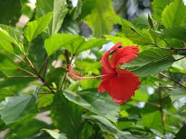
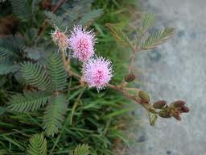
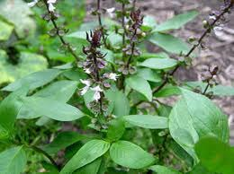
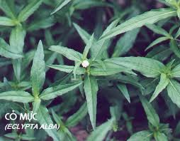
Cây râm bụt
Cây trinh nữ
Cây húng quế
Cây nhọ nồi

Slide 20
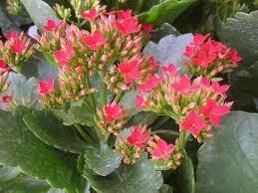
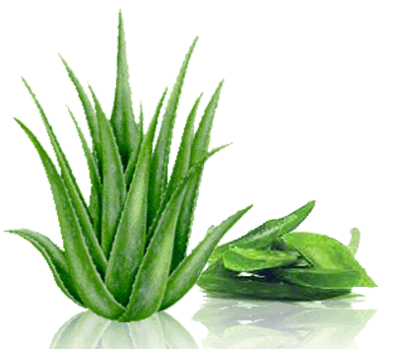
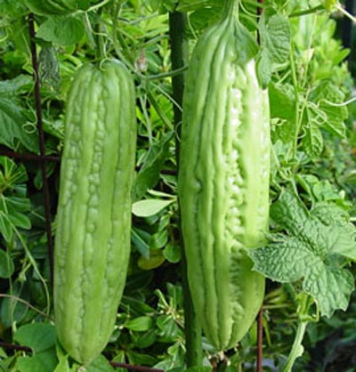
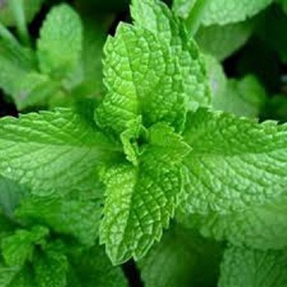
Cây lô hội (nha đam)
Cây lá bỏng
Cây mướp đắng (khổ qua)
Cây rau bạc hà

Slide 21
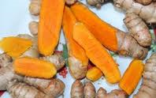
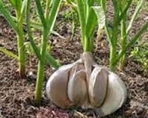
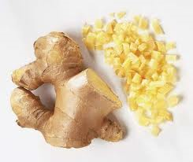
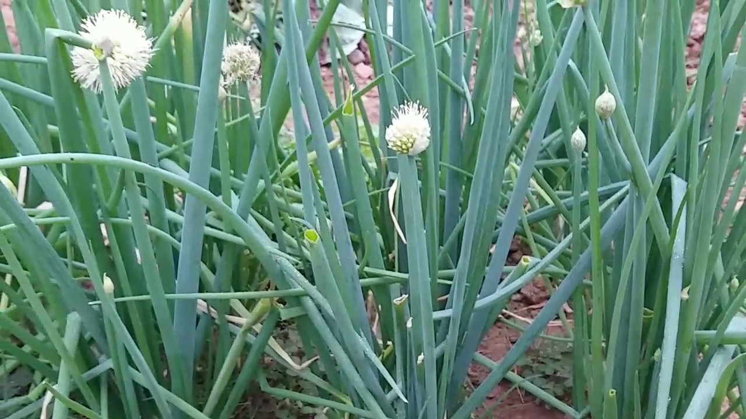
Nghệ
Tỏi
Gừng
Hành

Slide 22
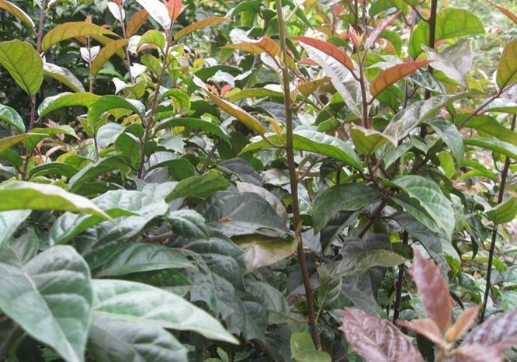
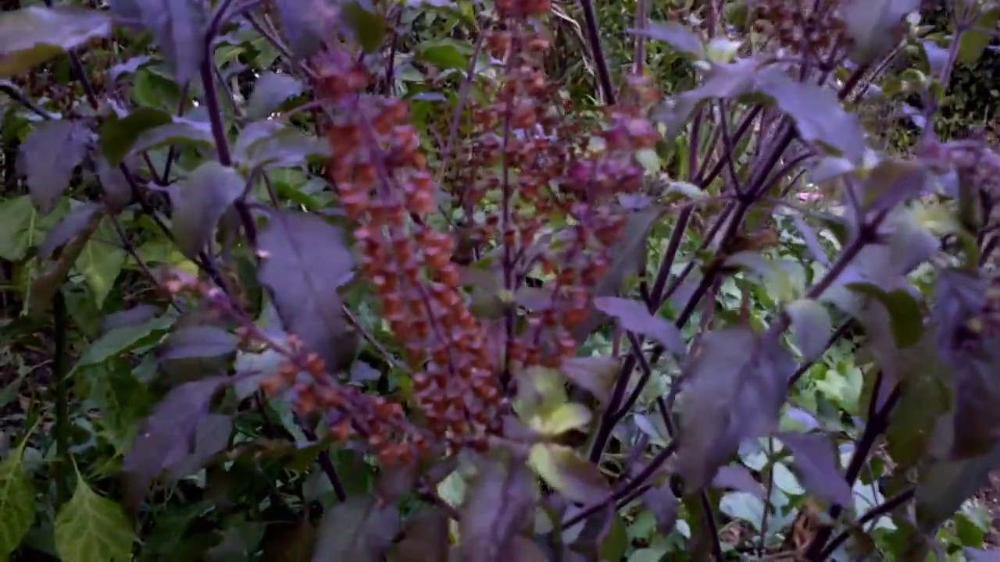
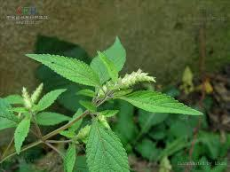
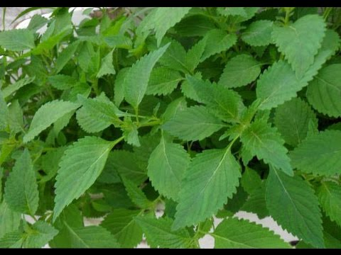
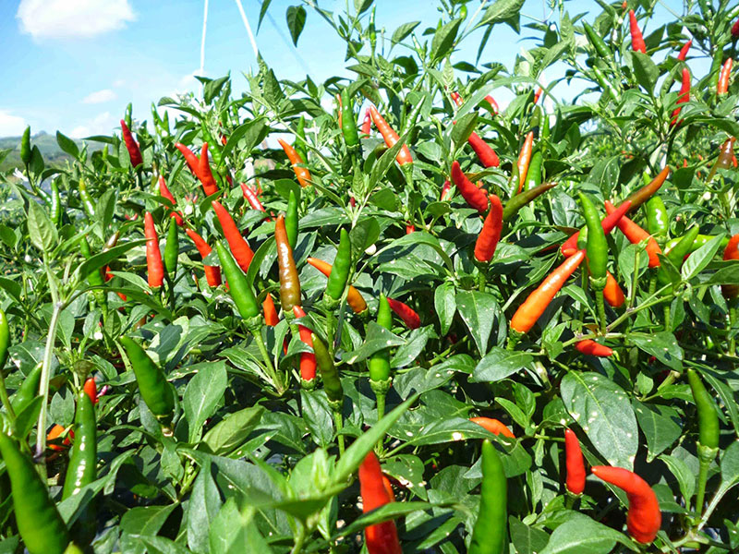
Cây xạ đen
Cây hương nhu
Cây kinh giới
Cây ớt

Slide 23


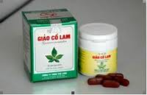
Phụ viêm hương
Cảm xuyên hương
Giảo cổ lam

Slide 24
Về nhà
Kể lại câu chuyện cho người thân nghe
Chuẩn bị bài sau

